Slide 1
PIERRE ROBOT
mATHEA, THEA & WINTA
project group 8

Slide 2
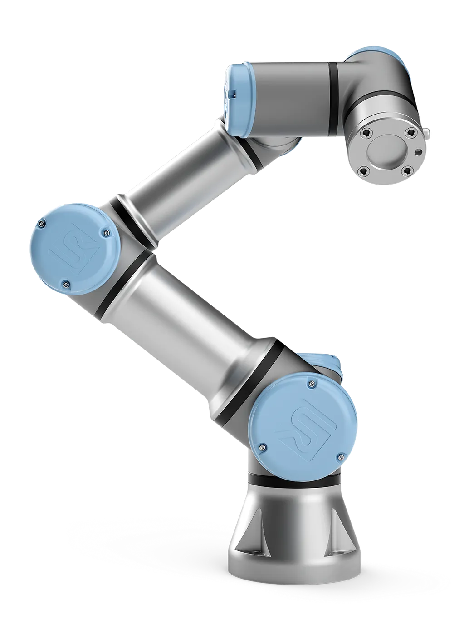
AGENDA
INNLEDNING
PRIMÆRE MÅL
VEKSTOMRÅDER
TIDSLINJE
SAMMENDRAG

Slide 3
INTRODUK-SJON
Hos Contoso gir vi organisasjoner evnen til å dyrke samarbeidende tenkning for å fremme innovasjon på arbeidsplassen. Ved å åpne for kommunikasjon og fleksibilitet hjelper vi virksomheter med å vokse naturlig og utvikle en mentalitet som stiller forbrukeren først.

Slide 4
UNIVERSAL ROBOts
UR3 CB3 WITH GRIPPER & robotiq WRIST CAMERA

Slide 5

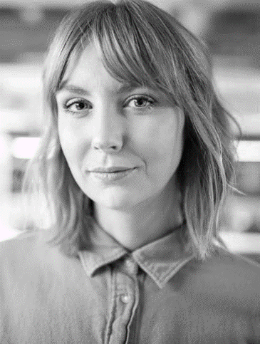
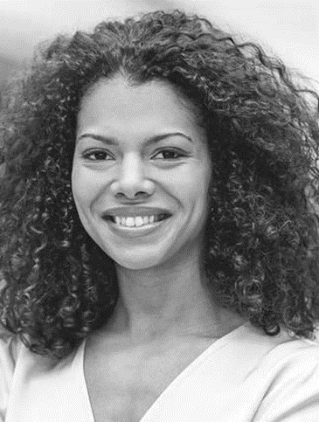
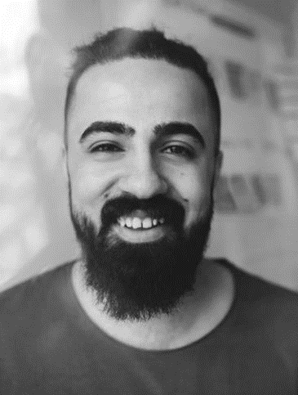
MØT TEAMET VÅRT
Takuma
Hayashi
Mirjam
Nilsson
Flora
Berggren
Rajesh Santoshi
President
Administrerende direktør
Driftsdirektør
Viseadministrerende direktør for markedsføring

Slide 6
PLAN FOR PRODUKTLANSERING
Distribuer strategiske nettverk med overbevisende eforretningsbehov
PLANLEGGING
Utvikle en skalerbar ehandel
MARKEDSFØRING
Spre standardiserte måledata
UTFORMING
Koordiner eforretningsprogrammer
Fremme helhetlige overlegne metoder
LANSERING
STRATEGI

Slide 7
TIDSLINJE
1 | Skalerbare synergier e-handel
2 | Spre standardiserte måledata
3 | Koordiner e-forretningsprogrammer
4 | Fremme helhetlige overlegne metoder
5 | Distribuer strategiske nettverk med overbevisende e-forretningsbehov

Slide 8

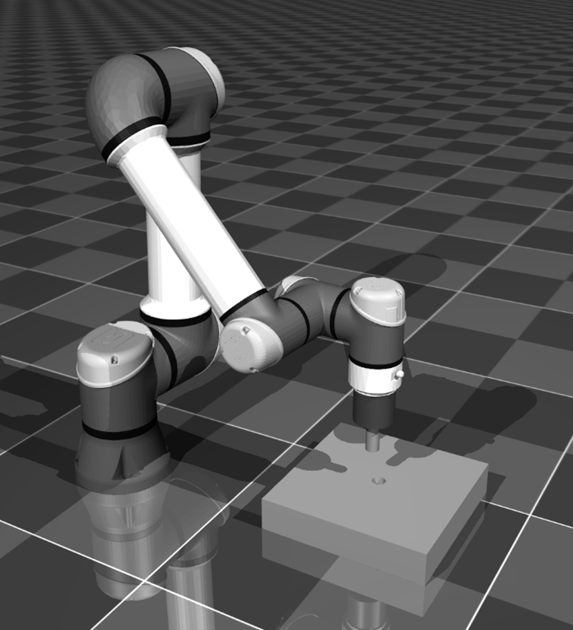


FOKUSOMRÅDER
B2B-MARKEDSSCENARIOER
Utvikle vinnende strategier for å holde deg i forkant av konkurransen
Utnytt lavthengende frukt til å finne omtrentlig verdi
Visualiser kunderettet tilnærming
SKYBASERTE MULIGHETER
Repetitive tilnærminger til bedriftsstrategi
Etabler et administrasjonsrammeverk fra innsiden

Slide 9



SLIK KOMMER VI DIT
AVKASTNING
NISJEMARKEDER
FORSYNINGS-KJEDER
Se for deg multimediebasert ekspertise og vekststrategier på tvers av medier
Visualiser kvalitet på intellektuell kapital
Bruk verdensomspennende metoder med nettbaserte teknologier
Fortsett med skalerbar kundeservice med bærekraftige strategier
Bruk førsteklasses nettjenester med banebrytende leveranser
Dyrk én-til-én-kundetjenester med robuste ideer
Maksimer punktlige leveringer for sanntids-skjemaer

Slide 10
SAMMENDRAG
Vi i Contoso tror på å yte 110 %. Takket være neste generasjons dataarkitektur hjelper vi organisasjoner å administrere fleksible arbeidsflyter virtuelt. Vi vokser og trives takket være god markedskunnskap og sterke team bak produktet vårt. Som vår administrerende direktør sier: «Vi blir produktive når vi aktivt endrer måten vi gjør forretninger på.»

Slide 11
TUSEN TAKK
Mirjam Nilsson
mirjam@contoso.com
www.contoso.com

